Slide 1
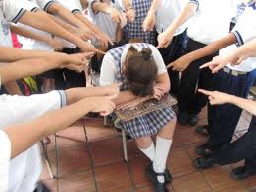
BOLETIN N. ¿COMO PREVENIR EL ACOSO ESCOLAR?
SECRETARIA DE SALUD DEL CASANARE
El término matoneo escolar, llamado en ingles Bullyng, se refiere a las actitudes tiránicas e intimidatorias de uno o más alumnos contra un estudiante.
Se define como un comportamiento en el cual, de manera constante y deliberada se hace que otra persona se sienta mal, incómoda, asustada o amenazada, haciendo que aquellos alumnos se sientan intimidados e impotentes, sin poder llegar a defenderse
Secretaría de Salud de Casanare
Convivencia Social y Salud Mental Elaborado por: Amanda Velasco M.
GOBERNACION DE CASANARE

Slide 2
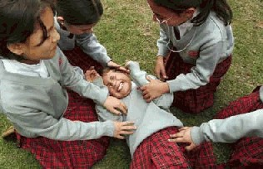
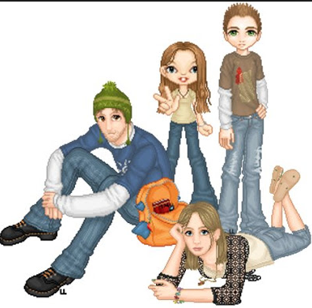
¿COMO SABER CUANDO HAY MATONEO ESCOLAR?:
Exigen dinero a cambio de no golpear al compañero
Dan a conocer algo que le puede causar problemas
Dan maltrato físico, con golpes, patadas, empujones
Manifiestan burla, amenazas, apodos crueles e insultantes, bromas de mal gusto, o atacar en grupo a alguien
Se retan las pandillas y se esperan en las afueras del colegio
Se envían mensajes de texto o por redes sociales.
Se realizan llamadas insultantes
Se hacen chistes de mal gusto sobre la religión, el color o algún defecto físico
CARACTERISTICAS DE LAS PERSONAS INTIMIDADAS:
Llega a la casa con sus pertenencias dañadas o rotas
No pasan tiempo con sus compañeros fuera del Colegio
No quiere hacer fiestas por temor a que nadie asista
Es tímido o retraído
Reacciona llorando o alejándose, generalmente, frente a situaciones de conflicto
Es hiperactivo e inquieto

Slide 3
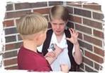
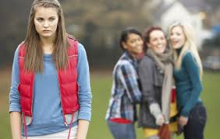
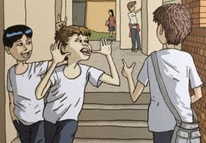
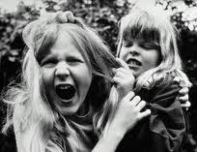
TIPOS DE MATONEO
Verbal: Insultos y menosprecios en público para poner en evidencia al débil.
Psicológico: En este caso existe una persecución, intimidación, tiranía, chantaje, manipulación y amenazas al otro.
Sexual: Es cuando se presenta un asedio, inducción o abuso sexual.
Físico: Hay golpes, empujones o se organiza una paliza al acosado
Exclusión social: Cuando se ignora, se aísla y se excluye al otro.

Slide 4
¿QUE DEBES HACER SI ERES UN ESTUDIANTE VICTMA DEL MATONEO ESCOLAR?
ORIENTACIONES PARA LOS DIRECTIVOS Y DOCENTES:
¿Cómo lograr la Tolerancia Escolar?
La tolerancia se ha definido como el respeto y la consideración hacia las formas de pensar, de hacer y de sentir de los demás, aunque estas sean diferentes a las nuestras.
La tolerancia implica reconocer que hay muchas maneras de ser humano en diferentes contextos culturales y sociales.
La tolerancia, es el interés por comprender a otros y por ayudarles a llevar adelante sus proyectos de vida, comprendido lo anterior como un respeto activo, el cual desemboca usualmente en el concepto de solidaridad, concebida como la primacía del nosotros sobre el yo, esto es, la noción de lo colectivo pero sin renunciar a la propia identidad.
No demuestres miedo, no llores ni te enojes: Eso es lo que el agresor pretende, así que no le des esa satisfacción. Más tarde podrás hablar o escribir sobre tus reacciones y lo que sentiste en ese momento.
Si comienza a molestarte no te quedes ahí, sigue caminando y no lo mires, ni lo escuches.
Si te insulta o ridiculiza por ejemplo con frases como: "Eres un gallina", "un miedoso", responde al agresor con tranquilidad y firmeza, di por ejemplo: "No, eso es sólo lo que tú piensas".
Aléjate o corre si crees que puede haber peligro. Vete a un sitio donde haya un adulto.
Habla con tus compañeros o amigos sobre lo que te está pasando.
Es muy importante que también dialogues sobre esto con un adulto a quien le tengas confianza.
Si no quieres hablar a solas del tema con un adulto, pídele a un amigo o hermano que te acompañe.

Slide 5
El fundamento de la enseñanza de la tolerancia está en formar seres humanos más preparados para cohabitar en un mundo cada vez más diverso; para proteger contra la discriminación y evitar así conflictos y para abrir caminos hacía la civilidad y la vida efectiva en sociedad.
La educación y enseñanza en Tolerancia en las instituciones educativas parte en la gran importancia que tiene el ejemplo que los educadores pueden y deben ofrecer a sus alumnos. Es fundamental el pleno ejercicio de la convivencia intergrupal, situación esta que se da con mucha frecuencia en departamentos como Casanare, multiétnico y multicultural. Cuando se permite la plena expresión de la cultura regional en un contexto de respeto, se están fomentando actitudes tolerantes que serán muy enriquecedoras para el bagaje social de los niños, niñas y adolescentes.
Entre las sugerencias más reconocidas para inducir tolerancia en los niños, niñas y adolescentes están: hablar sobre tolerancia; identificar actitudes intolerantes y analizarlas y confrontarlas serenamente con ellos; apoyar a quienes son víctimas de intolerancia dentro de un claro concepto educativo de opción por el débil y, por último, alentar a los niños, niñas y adolescentes en consenso con el sistema educativo a participar en actividades comunitarias que les enseñarán en primer lugar a apreciar lo que tienen y a mirar solidariamente a quienes tienen menos oportunidades en su diario vivir.
Nunca se insistirá lo suficiente en la importancia que tiene la formación de una buena autoestima para la salud mental de los seres humanos, basada en los elementos primordiales del amor incondicional y el desarrollo creciente de competencias y capacidades, proceso apoyado de manera inteligente por los acompañantes de la crianza.

Slide 6
QUE HACER?
DAR A CONOCER LOS HECHOS POR PARTE DE LAS DIRECTIVAS Y DOCENTES
ORGANIZAR REUNIONES CON LOS PADRES DE FAMILIA DEL AGRESOR Y LA VICTIMA
BUSCAR ALTERNATIVAS DE SOLUCION Y RESOLUCION DE CONFLICTOS PLANTEADAS POR LOS MISMOS INVOLUCRADOS
REMITIR A INVOLUCRADOS Y SUS FAMILIAS PARA APOYO PROFESIONAL
APLICAR LAS SANCIONES QUE SE CONTEMPLEN EN EL MANUAL DE CONVIVENCIA Y HACER SEGUIMIENTO CON LOS PERSONEROS ESTUDIANTILES Y COORDINADORES DE CURSO

Slide 7
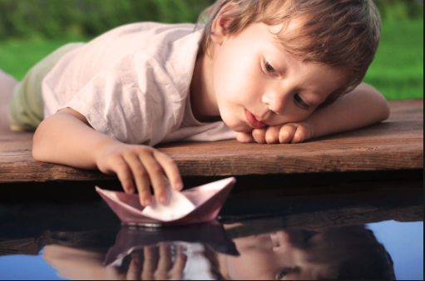
Cuando conozco a alguien no me importa si es blanco, negro, católico o protestante, si es alto o bajo, gordo o flaco…
Me basta con saber que es un ser humano.
JEAN PAUL SARTRE..
Secretaría de Salud de Casanare
Convivencia Social y Salud Mental
Elaborado por: Amanda Velasco M..
GOBERNACION DE CASANARE

